Slide 1
超星学术视频

Slide 2
十年积淀 独家制作
Notes:
超星视频10年积累，所有视频独立自主拍摄，全部拥有老师授权和独立自主知识产权，无第三方重复资源

Slide 3
完全自主知识产权
课程
讲座
访谈
全部自主拍摄制作
Notes:
3

Slide 4
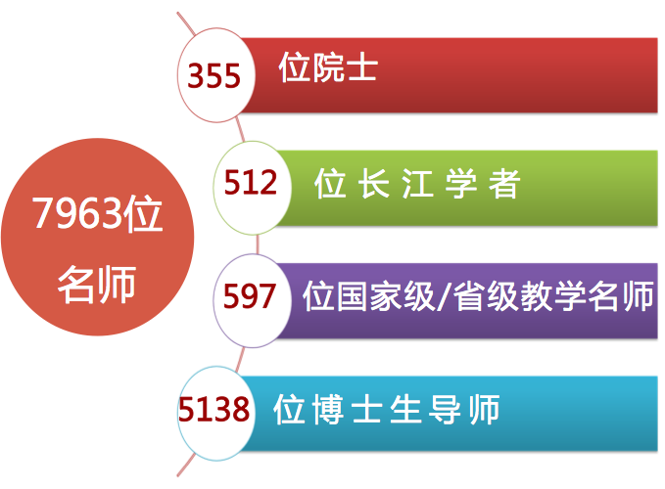
海量资源 名师汇聚

Slide 5
750专业团队拍摄制作
全世界最大的学术视频制作企业
目标：把名校、名师的所有课程搬上网！

Slide 6
精品制作：
1、名校、名师、名课
2、高清晰摄像机，双机位
3、广播级的多媒体制作

Slide 7
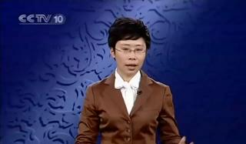
百家讲坛
以符合视觉文化的特点来诠释教学

Slide 8
超星学术视频
学术性
系统性
（5410名师、6580门课程专题、120493集）
辅以参考资料

Slide 9
判断好产品只有唯一的标准：
用户是否喜欢？

Slide 10
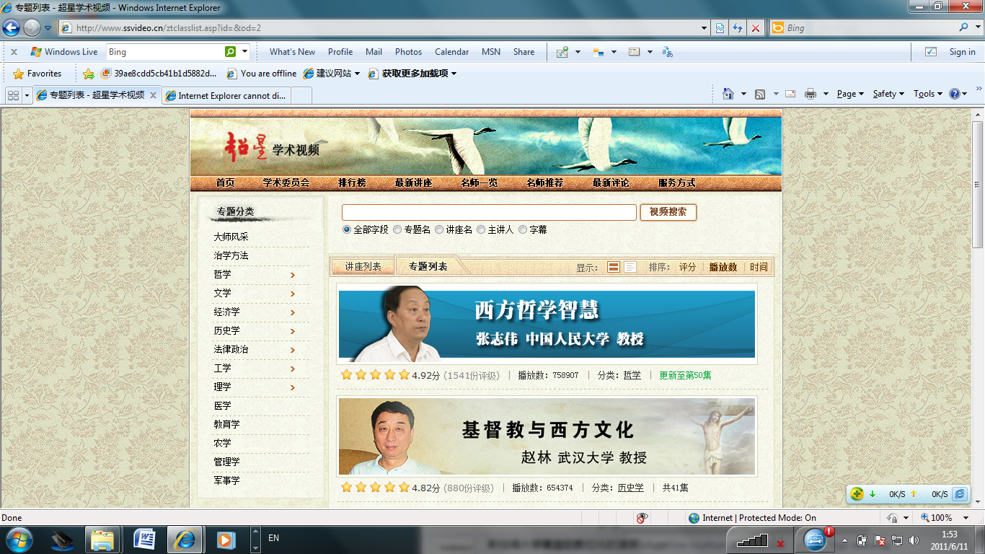
播放次數758907
播放次數654374

Slide 11
播放次數589093
播放次數570450
播放次數541649

Slide 12
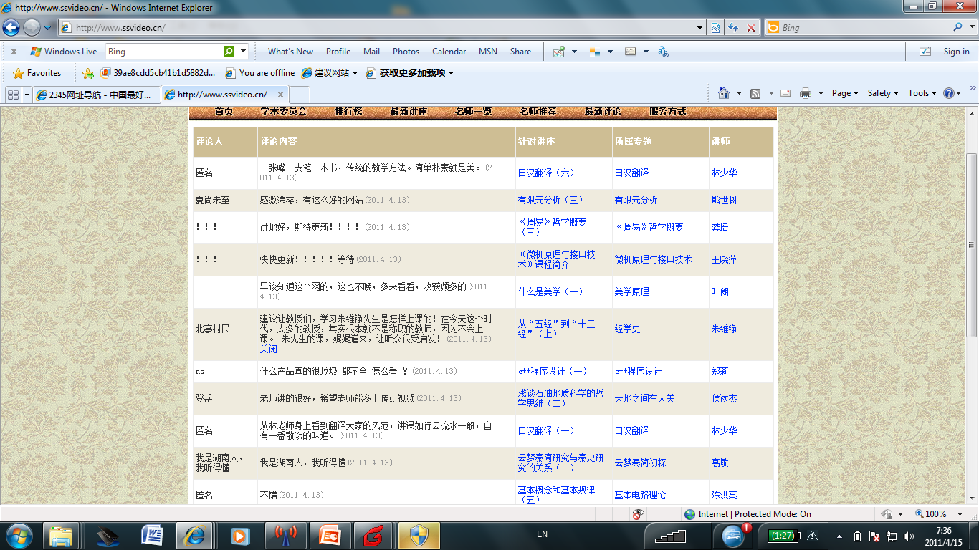
感激涕零，有這麼好的網站
早該知道這個網的….

Slide 13
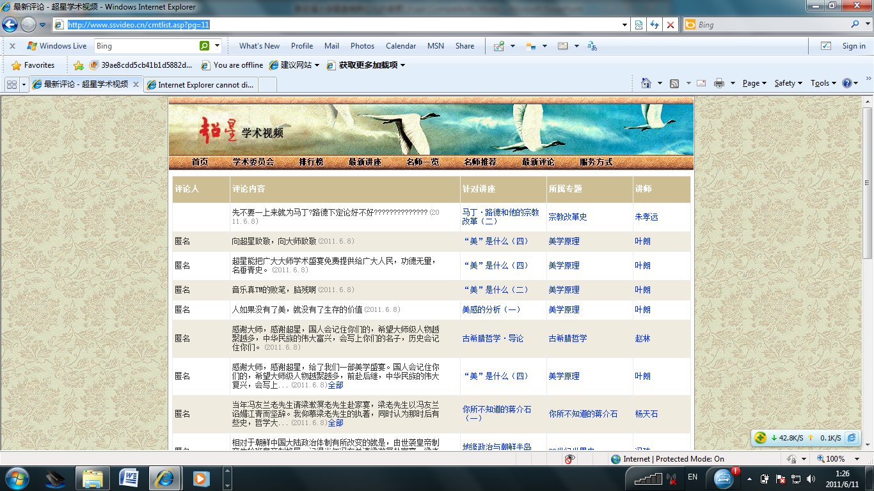
向超星致敬，向大師致敬
超星能把廣大大師學術盛宴提供給廣大人民，公德無量，名垂青史
感謝大師，感謝超星
國人會記住你們的

Slide 14
那么如何观看超星学术视频呢？

Slide 18
谢谢！

